Slide 1
Бібліотеки Катеринославщини в умовах Першої світової війни 1914-1918 років: мережа, формат діяльності, постаті
ЛЮДМИЛА ЛУЧКА
к. іст. н., в. о. директорки наукової бібліотеки
Дніпровського національного університету
імені Олеся Гончара

Slide 2
Перша світова війна, що розпочалася влітку 1914 р. зумовила негативні тенденції в суспільному розвитку Катеринославської губернії, зокрема культурно-освітніх напрямках. На початку ХХ ст. важливою складовою культурного простору були бібліотеки, які зберігали книжкову та періодичну спадщину, опікувались придбанням нових видань та сприяли процесу поширення знань серед різних верств населення краю.

Slide 3
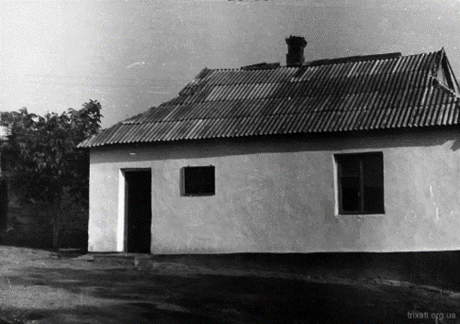
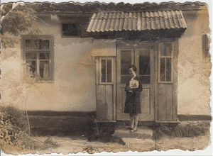
За роки війни в Катеринославському повіті земство відкрили п’ять народних читалень (1914 – 1915 рр.). Цікавим є факт про підвищення заробітної платні завідувачам народних бібліотек-читалень з 60 крб. до 120 крб. на рік. Аналіз читання свідчить, що популярністю серед сільського населення користувалась художня література та історико-географічні видання. З 1916 р. в читальнях Катеринославщини запроваджено народні читання як нова форма просвіти та підвищення грамотності сільського населення.

Slide 4
У 1914 р. міській громадській бібліотеці, якою у той час керувала Уляна Дикарєва, виповнилось 25 років, відбулось урочисте засідання Бібліотечної ради. У зв’язку з війною прийняли рішення: святкування перенести на більш сприятливі часи.
Бібліотечна рада підтримала прохання мешканців Катеринослава про купівлю книг українською мовою та відокремлення цієї літератури в «український» відділ з окремим каталогом.
Завідувачка У. І. Дикарєва брала участь у Перших бібліотечних курсах, які проходили в Університеті Шанявського. Результатом став професійно підготовлений звіт про відрядження.
Під час війни відбувався книгообмін та бібліотека поповнилась приватними книжковими колекціями.

Slide 5


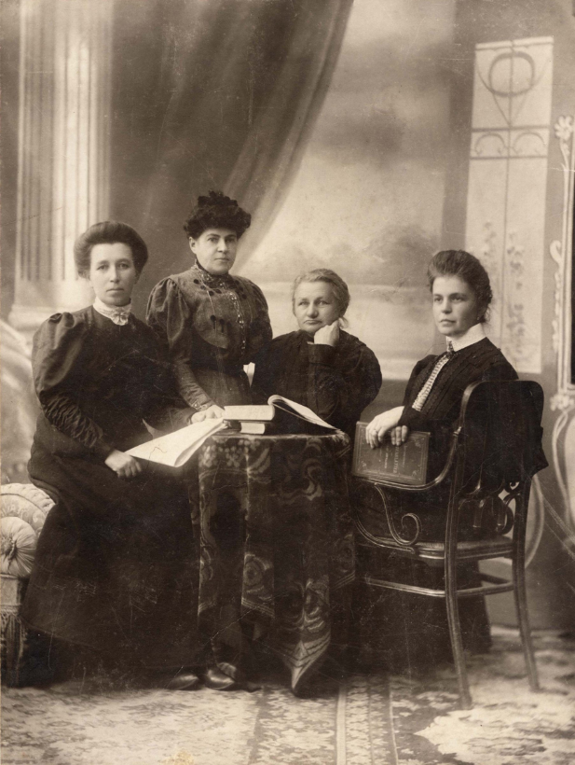
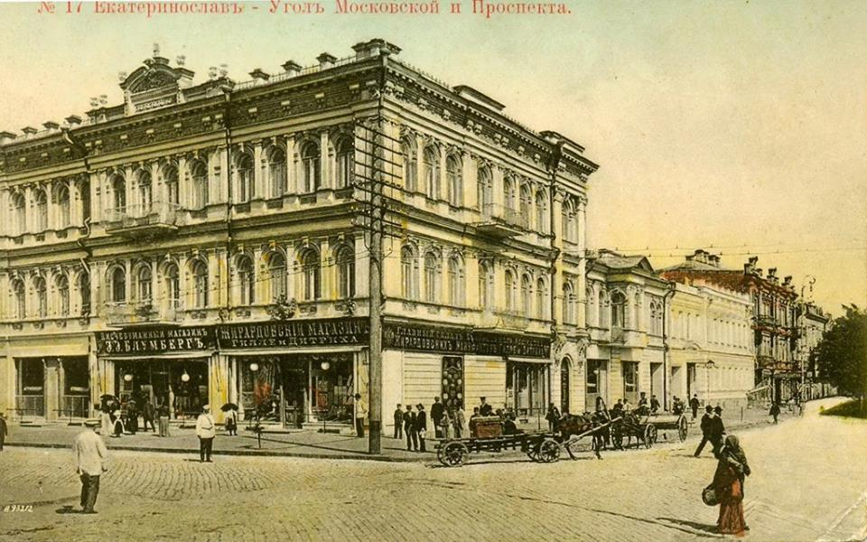

Slide 6
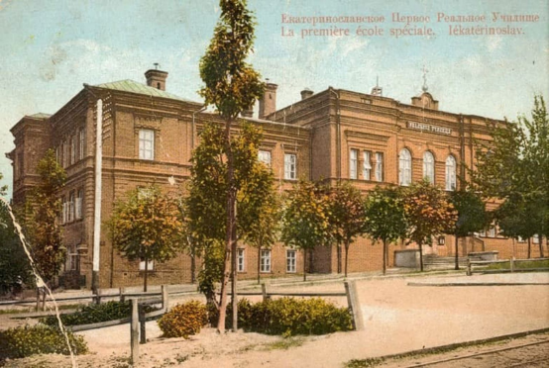
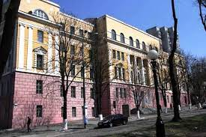
Серед навчальних бібліотек важливою була діяльність бібліотеки Катеринославського Першого реального училища. Під час війни в приміщенні училища Всеросійський земський союз розмістив шпиталь для поранених воїнів. Перше реальне училище перевели до Першої чоловічої гімназії та проводили заняття у другій половині дня. Урок скоротили з 50 хвилин до 45 хвилин, скасували гімнастику та співи. Частина учнівської бібліотеки перенесена до чоловічої гімназії.

Slide 7
Підвищену увагу викладачі приділяли змісту навчальної літератури. Матеріал повинен бути викладений коротко, зрозуміло, ілюстровано.
Важлива роль відводилась саме комплектуванню учнівської бібліотеки, яка повинна бути значною за кількістю творів, цінною за змістом, зручною у користуванні та відповідати спеціальностям училища.
Після дискусії з питання обов’язкового читання рада дійшла висновку, що це призводить до стримання індивідуальних нахилів учнів та падіння інтересу до книги.

Slide 8
З історії бібліотекознавства відомо, що вагомий внесок зробили бібліотеки навчальних закладів Олександрівська (Запоріжжя).
Звіт бібліотекаря учнівської бібліотеки механіко-технічного училища Л. І. Яцунова містить інформацію про організацію концертів для поранених на базі бібліотеки, зміни графіку роботи та посилення інтересу до газет і журналів. У 1917 р. училище підвищило сплату за навчання з 40 до 60 крб. на рік., на засіданнях рад обговорювались питання про поповнення фундаментальної бібліотеки спеціальною технічною літературою.
Педагогічна рада жіночої гімназії з метою патріотичного виховання учнів постановила придбати історичні та юридичні брошури.

Slide 9
Втрат зазнало і товариство бджолярів, оскільки його члени – чоловіки були призвані на військову службу. Незважаючи на війну, бібліотека товариства працювала, оновлювала фонди та здійснювала книгообмін.
Важливим напрямком діяльності медичних осередків залишалося придбання фахової літератури про різні хвороби та шляхи їх боротьби з ними.
Найбільшим попитом у читальнях катеринославської «Просвіти» користувались твори українських письменників та істориків. Просвітянські фонди товариства потребували кількісного і якісного зростання.

Slide 10




Наукова бібліотека ДНУ імені Олеся Гончара зберігає близько 500 примірників видань,
надрукованих у 1914 – 1918 рр.
Серед видань привертає увагу колекція історико-філологічного напрямку. Це творі відомих українських істориків, письменників, етнографів, фольклористів. Фундаментальними є харківські видання, які цінні за своїми серіями: «Естественно-историческая библиотека», «Культурно-історична бібліотека».
Дослідницький інтерес викликає невеличке за форматом (8х12см) київське видання «Московсько-український словник», підготовлений у 1918 р. товариством «Час».

Slide 11

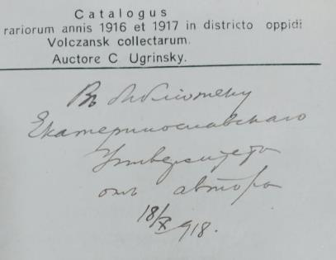
Раритетним є видання «Список более редких растений, собранных в Волчанском уезде Харьковской губернии в 1916 – 1917 гг.» за авторством приват-доцента Харківського університету, вченого-ботаніка, дослідника-краєзнавця К.О. Угринського.
Брошура вийшла у світ у 1918 р. у Синельниково. Перелік є невеликою частиною загального каталогу, який за
історичних умов
не міг бути повністю
надрукованим.

Slide 12


З 1911 р. працювало ««Українське видавництво в Катеринославі». У 1918 р. члени осередку відкрили власну друкарню та книгарню «Україна» на Озерному базарі. Серед видань варто зазначити цікаву працю української поетеси Лесі Українки «Стародавня історія східних народів» (друге видання).
Наукову зацікавленість викликає книжкова спадщина академіка ВУАН, професора К.Г. Воблого, уродженця Царичанки. Київське видання 1918 р. праці науковця «Статистика» є посібником у формі лекцій, що витримало понад чотирьох перевидань і містить діаграми та картограми.

Slide 13


Серед історико-краєзнавчих видань Катеринослава бібліографічною рідкістю є унікальний альбом «Опытная станция по исследованию и добыванию русского йода из морских водорослей», створений у 1916 р.
До рідкісної колекції НБ входить книга родини Грінченків «Оповідання про хлопців», виданої у Катеринославі
1917 р., Видання є бібліографічною рідкістю. Невелика за обсягом праця зберігає на сторінках тексту унікальні українські візерунки.

Slide 14
ВИСНОВКИ
Незважаючи на скрутний фінансовий стан, пов’язаний з війною, катеринославські діячі, міське населення опікувались та підтримували бібліотечну справу коштами на улаштування й придбання нових видань. Бібліотеки продовжували працювати та сприяли поширенню знань і розповсюдженню літератури. Спадщина, збережена у книгозбірнях, є цінним джерелом якісного освітнього процесу.

Slide 15
ДЯКУЮ
ЗА
УВАГУ

